Slide 1
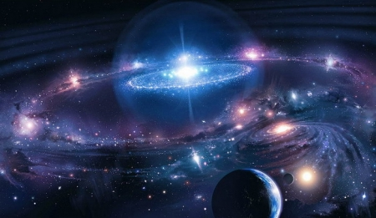
স্বাগতম

Slide 2
মোঃ নজরুল ইসলাম
সহকারি শিক্ষক(আইসিটি)
কালাছড়া উচ্চ বিদ্যালয়
বিজয়নগর, ব্রাহ্মণবাড়িয়া।
মোবাইলঃ০১৭৪৬৩৬১৬৯৪
ইমেইলঃnazrulislam4961@gmail.com
শিক্ষক পরিচিতি
শ্রেণীঃ দশম
বিষয়ঃ ভূগোল
অধ্যায়ঃ মহাবিশ্ব ও আমাদের পৃথিবী
সময়ঃ ৫০ মিনিট
তারিখঃ ১১/০৩/২০২০
পাঠ পরিচিতি

Slide 3
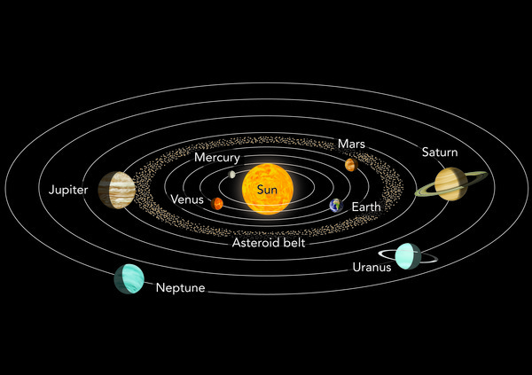

Slide 4
সৌরজগত(Solar System)

Slide 5
শিখন ফল
১) সৌরজগৎ এ পৃথিবী ও অন্যান্য গ্রহ উপগ্রহের অবস্থান বর্ণনা করতে পারবে।
২) গ্রহ গুলোর বৈশিষ্ট্য বিশ্লেষন করতে পারবে।
৩) পৃথিবীর আকার আকৃ্তি ও উপগ্রহ সম্বন্ধে বর্ণনা করতে পারবে।

Slide 6
সৌরজগৎ

Slide 7
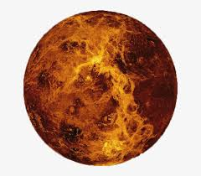
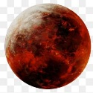
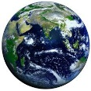
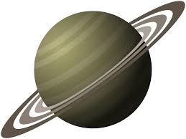
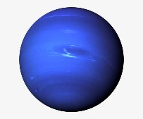
বৃহস্পতি
মঙ্গল
বুধ
শুক্র
পৃথিবী
শনি
ইউরেনাস
নেপচুন

Slide 8
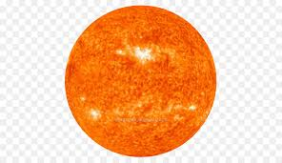
সূর্যকে কেন্দ্র করে ঘুরছে ৮টি উপগ্রহ
সূর্য একটি নক্ষত্র। সূর্যের রং হলুদ।
সূর্যের রং হলুদ।
সূর্যের ব্যস ১৩ লক্ষ ৮৪ কি.মি.।
পৃথিবী অন্যান্য গ্রহ উপগ্রহের তাপ ও আলোর একমাত্র উৎস সূর্য।
সূর্য
সূর্যের ভর ১.৯৯*${১০}^{১৩}$

Slide 9
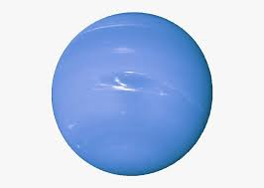
৮৮ দিনে এক বছর।
সৌরজগতের ক্ষুদ্রতম এবং সূর্যের নিকটতম গ্রহ।
মেঘ,বৃষ্টি পানি এবং বায়ুমন্ডল নেই।
সূর্য থেকে গড় দুরত্ব ৫.৮ কি.মি.। ব্যাস ৪৮৫০ কি.মি.।
কোন উপগ্রহ নেই।
বুধ
সূর্যকে প্রদিক্ষণ করতে সময় লাগে ৮৮ দিন। তাই ৮৮দিনে এক বছর।

Slide 10
শুক্র গ্রহের উপগ্রহ নেই। পূর্ব থেকে পশ্চিমে পাক খায়।
শুক্রের ব্যাস ১২১০৪ কি.মি.
বায়ুমন্ডল ঘন মেঘে ঢাকাএবং প্রধানত কার্বন ডাইঅক্সাইডের তৈ্রি।
সূর্য থেকে দূরত্ব ১০.8কি.মি.
সৌরজগতের সবচেয়ে উজ্জ্বল ও সবচেয়ে উত্তপ্ত গ্রহ।
শুক্র
সূর্যকে প্রদিক্ষণ করতে সময় লাগে 225 দিন। তাই 225দিনে এক বছর।

Slide 11
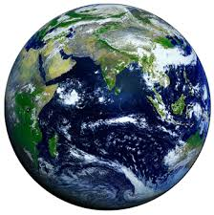
পৃথিবীর একমাত্র উপগ্রহ চাঁদ
সূর্য থেকে পৃথিবীর
গড় দূরত্ব ১৫ কোটি কি.মি.।
পৃথিবী একমাত্র উপগ্রহ যার বায়ুমন্ডলে বসবাস উপযোগী অক্সিজেন,নাইট্রোজেন এবং তাপমাত্রা রয়েছে।
পৃথিবীর ব্যাস প্রায় ১২৬৬৭ কি.মি.।
সৌরজগতের গ্রহগুলোর মধ্যে একমাত্র পৃথিবীতেই প্রাণের অস্তিত্ব আছে।
পৃথিবী
সূর্যকে প্রদিক্ষণ করতে সময় লাগে ৩৬৫ দিন ৫ ঘন্টা ৪৮মি. 47 সেকেন্ড তাই ৩৬৫দিনে এক বছর।

Slide 12
দলীয় কাজ
১)জোড় সংখ্যার ক্রমিক নং সূর্য থেকে গ্রহ গুলোর দূরত্ব লিখবে।
২) বিজোড় সখ্যার ক্রমিক নং সূর্যকে একবার প্রদক্ষিণ কাল লিখবে।

Slide 13
মূল্যায়ণ
১) কোন গ্রহে বায়ুমন্ডল নেই।
২) আমাদের বাসভূমির নাম কি?
৩) পৃথিবীর ব্যাস কত?

Slide 14
বাড়ীর কাজ
গ্রহগুলোর বৈশিষ্ট্য গুলো ছক আকারে লিখে আনবে।

Slide 15
সবাইকে ধন্যবাদ

